Slide 1
Современный урок биологии
в условиях
обновлённых стандартов

Slide 2
Когда человек не знает, к какой пристани он держит путь,
для него ни один ветер не будет попутным.
Сенека

Slide 3
Переход к ФРП ООО по биологии 6 класс
-снижение интереса и мотивации к изучению биологии
-падение учебной дисциплины
-нарастание конфликтного потенциала между субъектами образования
Формальный подход
доучить, закрепить, повторить

Slide 4
Переход к ФРП ООО по биологии 7 класс
Обучающимся предстоит изучать разнообразие растений в 7 классе:
-углубляется предметное содержание курса в соответствии с ФРП
-увеличивается количество практических и лабораторных работ
-разбираются задания на развитие естественно-научной грамотности
-выполняются проекты и исследования на основе тем лабораторных работ
Реактивный подход вспомнить, углубить, попробовать, доучить, закрепить, повторить

Slide 5
Распределение материала в учебниках (6 → 7 класс)
Возможность основательно изучить материал
Было: 17 параграфов, 70 с.
Стало: 26 параграфов, 173 с.

Slide 6
Переход к ФРП ООО по биологии 8 класс
Разнообразие и строение животных изучены в 7 классе
Обучающимся предстоит изучать зоологию в 8 классе:
-расширяются разделы общебиологической направленности (1, 2, 4, 5)
-увеличивается количество практических и лабораторных работ, заданий на развитие естественно-научной грамотности
-выполняются проекты и исследования на основе тем лабораторных работ
Реактивный подход
вспомнить, углубить, попробовать

Slide 7
Переход к ФРП ООО по биологии 9 класс
Биология человека изучена в 8 классе
Обучающимся предстоит изучать биологию человека со значительным количеством общебиологического материала в 9 классе:
-расширяются разделы с темами общебиологического содержания (1, 2, 12, 15)
-увеличивается количество практических и лабораторных работ
-увеличивается количество заданий на развитие ЕНГ, заданий в формате ОГЭ
-закрепляются темы с традиционно низкими результатами на ОГЭ
Реактивный подход
вспомнить, углубить, попробовать

Slide 8
В тематическом планировании для каждого класса предлагается резерв времени, который учитель может использовать по своем усмотрению.
Повторение позволяет более тщательно
-отработать материал,
-выделить время на обобщение,
-осуществить тренинг выполнения заданий, -увеличить количество лабораторных и практических работ из избыточного перечня, приведенного в ФРП,
- обратить особенное внимание на наиболее сложные системообразующие темы курса.

Slide 9
Приёмы по формированию действия целеполагания:
Тема-вопрос
Работа над понятием
Яркое пятно
Исключение
Домысливание
Моделирование жизненной ситуации
Группировка
Собери слово
Проблема предыдущего урока
Проблемная ситуация

Slide 10
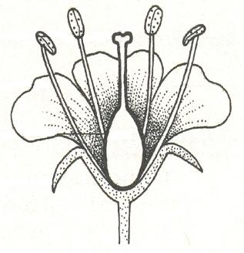
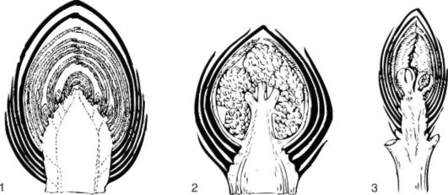
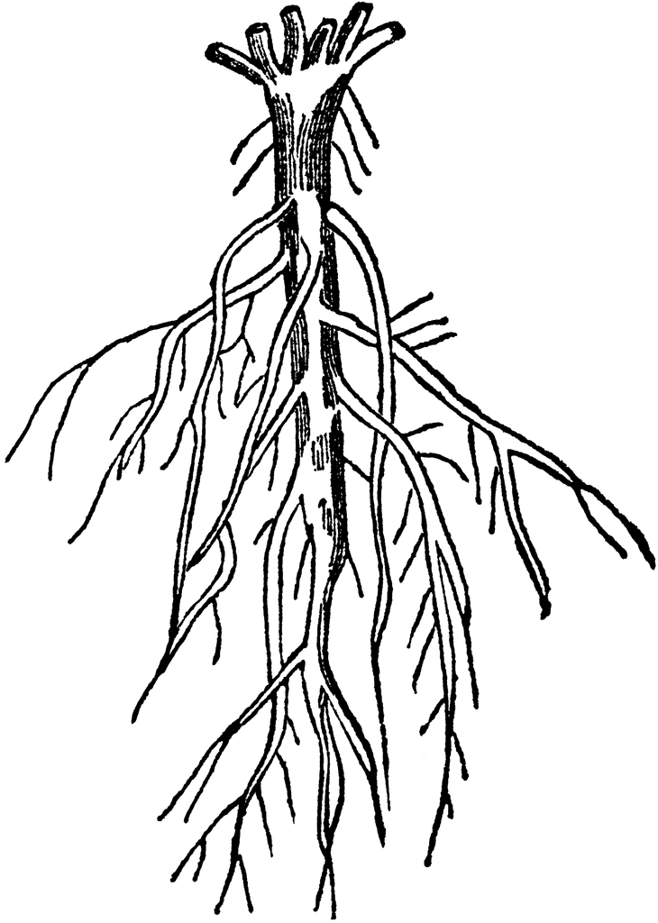
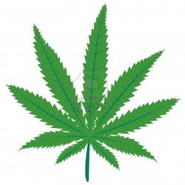
Приём Яркое пятно
1
2
3
4
5
Вопрос учителя:
«Среди представленных органов что вы заметили?»
Ответ учащихся: «Орган 5 выделен цветом».
Вопрос учителя: «Что общего у этих органов?»
Ответ учащихся: «Все органы являются органами растительного организма».
Вопрос учителя: «Чем отличается выделенный орган от других?»
Ответ учащихся: «Он зелёного цвета».
Вопрос учителя: «Как вы думаете какова тема урока?»
Учащиеся формулируют тему урока. По необходимости учитель корректирует тему урока и предлагает сформулировать цель урока. Ученики формулируют цель урока и задачи по её достижению.

Slide 11
Работа с таблицей
ЗАПОЛНИТЬ ТАБЛИЦУ:
№ п/п | Простой лист | Сложный лист | Черешковый | Сидя чий | Прилистники
1 | + |  | + | -
2 | + |  | + | -
3 | + |  | + | -
4 |  | + | + | -
5 | + |  | - | +
6 |  | + | + | - | +
7 |  | + | + | -
8 |  | + | + | - | +
9 |  | + | + | - | +
10 |  | + | + | - | +

Slide 12
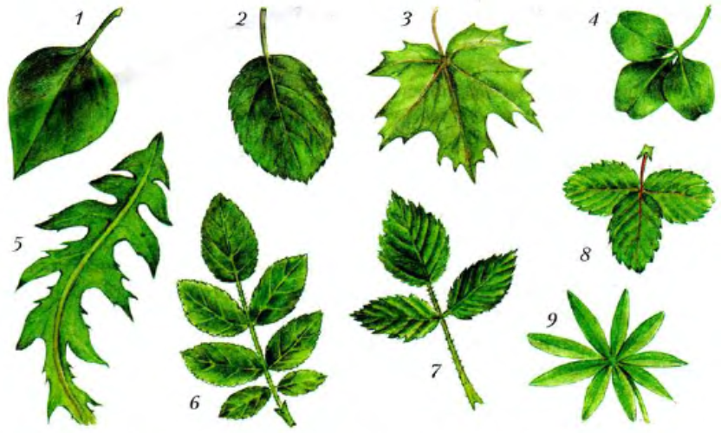
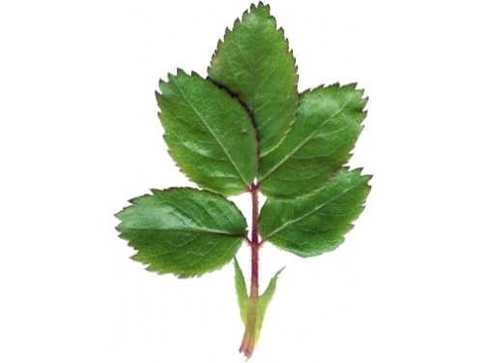
10

Slide 13
РЕСТАВРАТОР
Учащиеся восстанавливают текстовый фрагмент, намеренно «поврежденный» преподавателем.
РЕСТАВРАТОР
Питание растений
Способов питания растений огромное множество, так как растения сильно отличаются между собой. Одни устроены просто, другие сложнее. Одни обитают в воде, другие на суше. Каждое растение приспособлено для питания «своей» пищей. Главное, чтобы пища была органической природы.
Автотрофы - способны синтезировать органические вещества из неорганических.
Гетеротрофы - бактерии, грибы, растения - используют готовые органические вещества Миксотрофы - могут питаться и как автотрофы, и как гетеротрофы.

Slide 14
ОПРОС ПО ЦЕПОЧКЕ
Рассказ одного учащегося прерывается в любом месте и продолжается другим учащимся. Приём применим в случае, когда предполагается развёрнутый, логически связный ответ.
Учитель:
1.Что такое лист?
2.Что такое листовая пластинка?
3.Что такое прилистники?
4.Какие листья называют сидячими?
5.Какие листья называют черешковыми?
6.Какова функция черешка?
7.Какие листья называют простыми?
8.Какие листья называют сложными?
9.Что такое листорасположение?
10.Какие виды листорасположения вы знаете?

Slide 15
ВЫБЕРИ ВЕРНОЕ УТВЕРЖДЕНИЕ
1. Фотосинтез называют также почвенным питанием. 2. Хлоропластом называется часть листа, в которой происходит фотосинтез. 3. В зеленых пластидах запасаются питательные вещества.
4. В результате фотосинтеза образуются минеральные вещества 5. Органические вещества двигаются из листьев к корням.
6.Организмы, обладающие способностью сами образовывать органические вещества, называются автотрофы. 7. Хлоропласт находится в клетках листьев. 8. В результате фотосинтеза выделяется кислород. 9. Хлорофилл – это вещество, которое образуется в процессе фотосинтеза

Slide 16
ПРОДОЛЖИ ФРАЗУ
1.Корень – осевой орган растения, который в отличие от стебля не расчленен на…
2.Для защиты нежного кончика корня служит…
3.Зона деления корня состоит из …
4.Рост корня в длину обеспечивает зона …
5.Корневой волосок – это вытянутая клетка …
6.Благодаря корневым волоскам увеличивается …
7.По клеткам зоны проведения проводятся вверх к надземным органам … , а вниз, от листьев к корням …
8.Совокупность всех корней растения называют …
9.В стержневой корневой системе выделяют …
10.Мочковатая корневая система свойственна …

Slide 17
Ищем связи и закономерности, устанавливаем последовательности ( логические цепочки)
Тема «Корень»
❑ Установите связи между понятиями и восстановите пропуски
– Минеральные вещества + ?→ корень.
– Главный корень + ?→ стержневая корневая система.
– Придаточные корни + ?→ мочковатая корневая система.
– Корневой чехлик → зона делящихся клеток → ? зона всасывания → ?

Slide 18
Тема «Побег. Строение почки»
❑ Установите связи между понятиями и восстановите пропуски.
–Почечные чешуи + зачаточный стебель + ? + зачаточные листья ?
– ? + зачаточный стебель + ? + зачаточные листья→ ?
– Стебель + почки + листья → ?

Slide 19
опорная схема
сетчатое
дуговое
параллельное
Черешковые
есть черешок
С
Т
Р
О
Е
Н
И
Е
Листовая
пластинка
По характеру жилкования
черешок
листья
Сидячие
нет черешка
Основание
листа
По форме
прилистники
сложные
Простые

